Slide 1


B-Hive
Gestion SSII
Bee Software
Gsm 33 (0)6 63 39 31 15
E-mail. staff@beesoftware.net
www.beesoftware.net
Beesoftware – 2013

Slide 2

Présentation
Ce document doit vous permettre rapidement de démarrer avec B-Hive.
Il décrit en quelques étapes, les différentes interfaces permettant de gérer vos collaborateurs d’une SSII
Dans ce scénario, nous avons créé 2 utilisateurs ayant le compte B-Hive suivant:
TES_COMMERCIAL : C’est le commercial d’une SSII, il se nomme M. COMMERCIAL Test. Il place des collaborateurs en mission chez un client. Grâce à B-hive, il peut créer une mission, suivre son planning et générer les factures
TES_COLLABORATEUR : C’est un ingénieur en informatique, il se nomme M. COLLABORATEUR Test, il souhaite seulement que la saisie de sa feuille de temps soit simplifiée
Pour tester, il vous suffit de vous connecter sur http://www.bhive.fr
Les 2 comptes Bhive utilisent le même mot de passe : bhive@2013
Un produit réactif

Slide 3
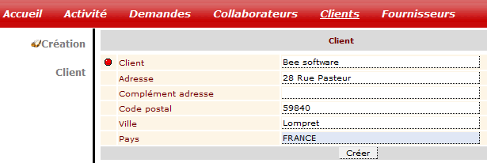
Mon Commercial crée une mission
Etape 1 - Client
Gain financier
B-Hive propose une interface simplifiée de gestion des clients qui lui permet de :
Créer un client
Créer une mission
Créer une facture

Slide 4
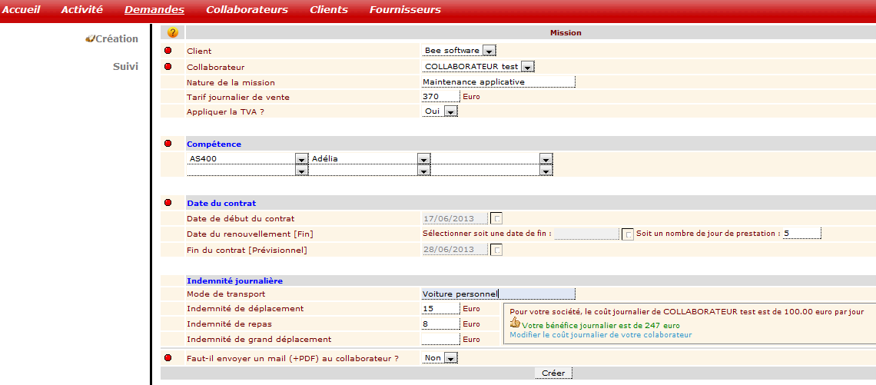
Mon Commercial crée une mission
Etape 2 - Mission
Suivi en temps réel
La mission concerne un client et un collaborateur, mais grâce un B-hive, on a rapidement :
Le bénéfice réalisé par jour
Une feuille de temps et note de frais pré-remplis puis envoyés par mail tous les mois
Une facturation prévisionnelle accessible plusieurs mois à l’avance.
Optimisation des données en temps réel

Slide 5
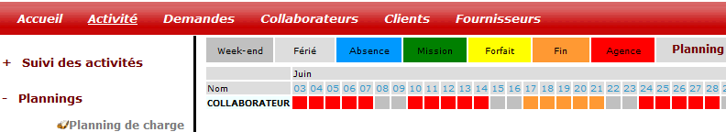
Mon Commercial crée une mission
Etape 3 - Planning
Simple, efficace
Tous les activités de vos collaborateurs se retrouve dans un seul planing :
Les missions en cours
Les mission qui se termine dans moins de 2 mois
Les arrêts maladies
Les congés
Les inter-affectations
Les TMA.
Rester maitre de la situation

Slide 6
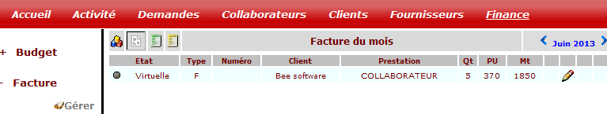
Mon Commercial crée une mission
Etape 4 - Facturation
Ecologique
La facturation est déjà prête.
Il ne reste plus qu’à attendre la confirmation de votre collaborateur pour la valider.

Slide 7
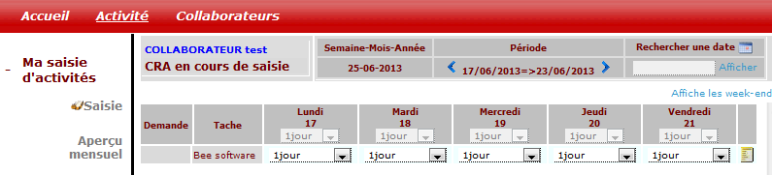
Mon collaborateur valide sa feuille de temps
Etape 1 – Saisie de la feuille de temps
Optimisation des données
La feuille de temps est alimenté automatiquement par B-Hive selon les missions créées par le commercial. Le collaborateur n’a plus qu’a valider les données
Aucune action de consolidation ou de paramétrage
Une feuille de temps alimenté en temps réel pour une réactivité optimale
Selon votre paramétrage, votre collaborateur n’est pas obligé de se connecter à Bhive, il va recevoir tous les mois sa feuille de temps par mail
Note de frais

Slide 8
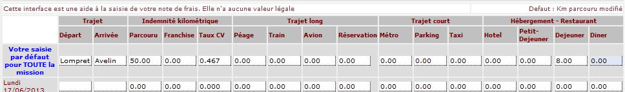
Mon collaborateur valide sa feuille de temps
Etape 2 – Saisie de la note de frais
Accessible sur Internet
Les notes de frais sont intégrées dans B-Hive. Ils sont soit récurent soit ponctuelles.
A chaque fois, votre collaborateur reste maitre de sa validation
Gérer simplement les notes de frais

Slide 9
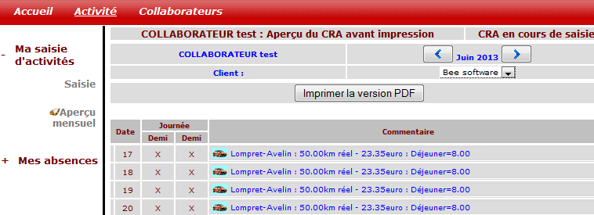
Mon collaborateur valide sa feuille de temps
Etape 3 – Validation
Unique
Le compte rendu de la feuille de temps, indique les jours présent chez le client ainsi que la note de frais
La transparence en temps réel
Selon votre paramétrage : il peut valider sa demande et saisir des informations sur sa mission pour la rédaction de son « CV » ou pour informer son commercial

Slide 10
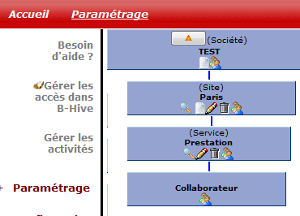
Le paramétrage de B-Hive
Etape 1- Organigramme
3 logiciels en 1
Créez simplement vos utilisateurs dans un organigramme.
Le premier niveau indique les responsables de la société
Le second niveau indique les responsables des sites ou d’agences
Le troisième niveau indique les responsables de service
Et enfin le dernier liste les collaborateurs du service.

Slide 11
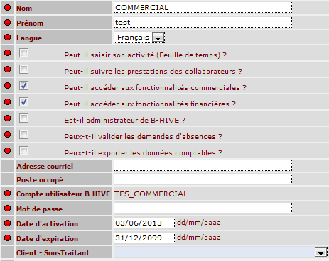
Le paramétrage de B-Hive
Etape 2- Activer les interfaces
Ticket / Feuille de temps / Budget
Configurer B-Hive selon vos besoins : une interface simple ou complexe
Aucune contrainte

Slide 12
Nous contacter
Bee Software
Gsm 33 (0)6 63 39 31 15
E-mail. staff@beesoftware.net
http://www.beesoftware.net
Copyright © 2013 beesoftware.net. All Rights Reserved

Slide 13
« Faire simple est probablement l’objectif
le plus sophistiqué du monde »
Steve Jobs (Co-fondateur d’Apple INC)

